Slide 1
I ladini delle Dolomiti
Sabrina Rasom
Istitut Cultural Ladin «Majon di Fascegn»
direttore@istladin.net

Slide 2
Video MIA con audio.mp4
I LADINI – la storia
I LADINI – la tutela giuridica
I LADINI – la pianificazione linguistica
I LADINI – le Istituzioni: Il Comun general de Fascia
I LADINI – le istituzioni: l’Istitut cultural Ladin e il Museo ladin de Fascia
I LADINI – le Istituzioni: La Scola ladina de Fascia
I LADINI – I nuovi parlanti

Slide 3
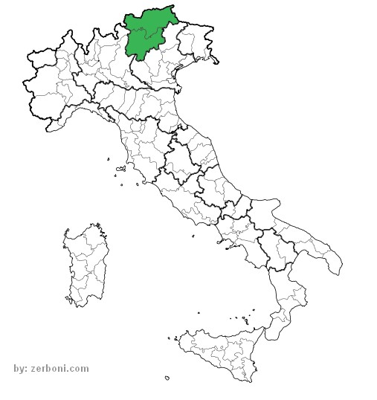
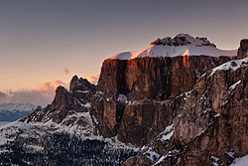
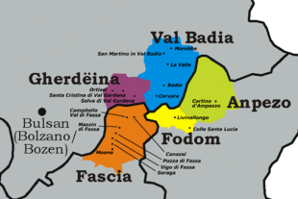
Ladini 40.000
Fassani – Comun general de Fascia13.000

Slide 4
I LADINI – la storia
lingua retoromanza
dal latino volgare: 15 a.C. Roma occupa la Rezia e il Latino volgare si fonde con la lingua locale
lingua usata nella regione alpina verso la fine dell’Impero Romano
influenze celtiche e retiche
prime popolazione nell’area ladina nel Mesolitico: 8-5000 a. C., cacciatori
insediamenti permanenti, Età del Bronzo: 2000-1000 a. C. = agricoltura e allevamento

Slide 5
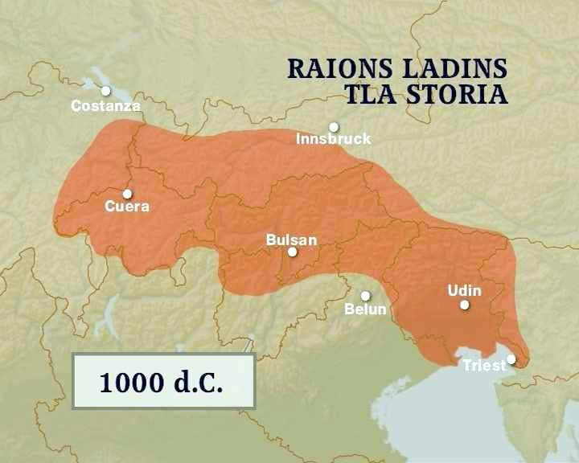
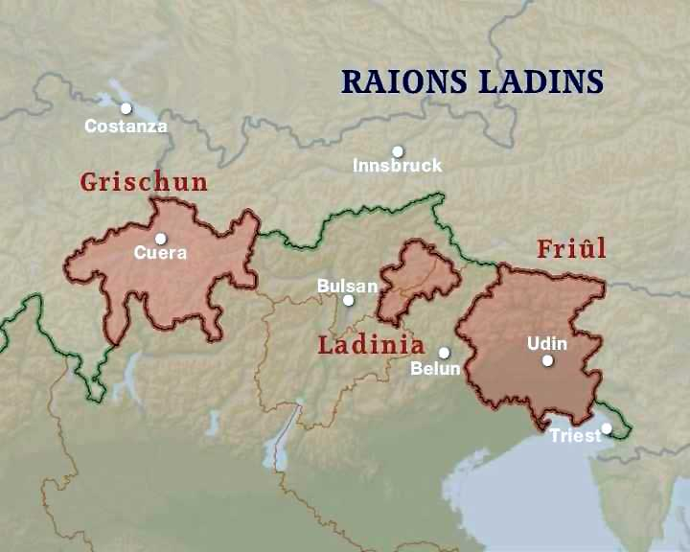
UN’ANTICA UNITÀ

Slide 6
I LADINI – la tutela giuridica
Art. 6 Costituzione
Statuto della Regione Trentino-Alto Adige 1948-1972-2001
DECRETO LEGISLATIVO 16 dicembre 1993, n. 592: Norme di attuazione dello Statuto speciale della regione Trentino - Alto Adige concernenti disposizioni di tutela delle popolazioni ladina, mochena e cimbra della provincia di Trento
Legge 482/99: Norme in materia di tutela delle minoranze linguistiche storiche
L.P. 6/2008: Norme di tutela e promozione delle minoranze linguistiche locali
LEGGE PROVINCIALE 10 febbraio 2010, n. 1 Approvazione dello statuto del Comun general de Fascia, capo III, art. 18

Slide 7
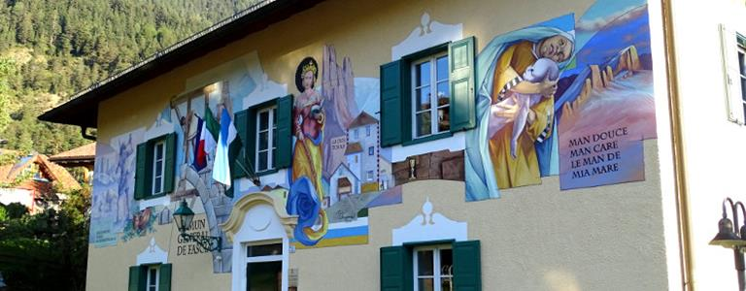
I LADINI: le istituzioni – Il Comun general de Fascia
Informazione
Toponomastica
Uso della lingua nella pubblica amministrazione
Uso della lingua propria sul territorio
Il prestigio della lingua

Slide 8
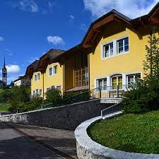
I LADINI: le istituzioni – La Scola ladina de Fascia
Formazione e didattica

Slide 9
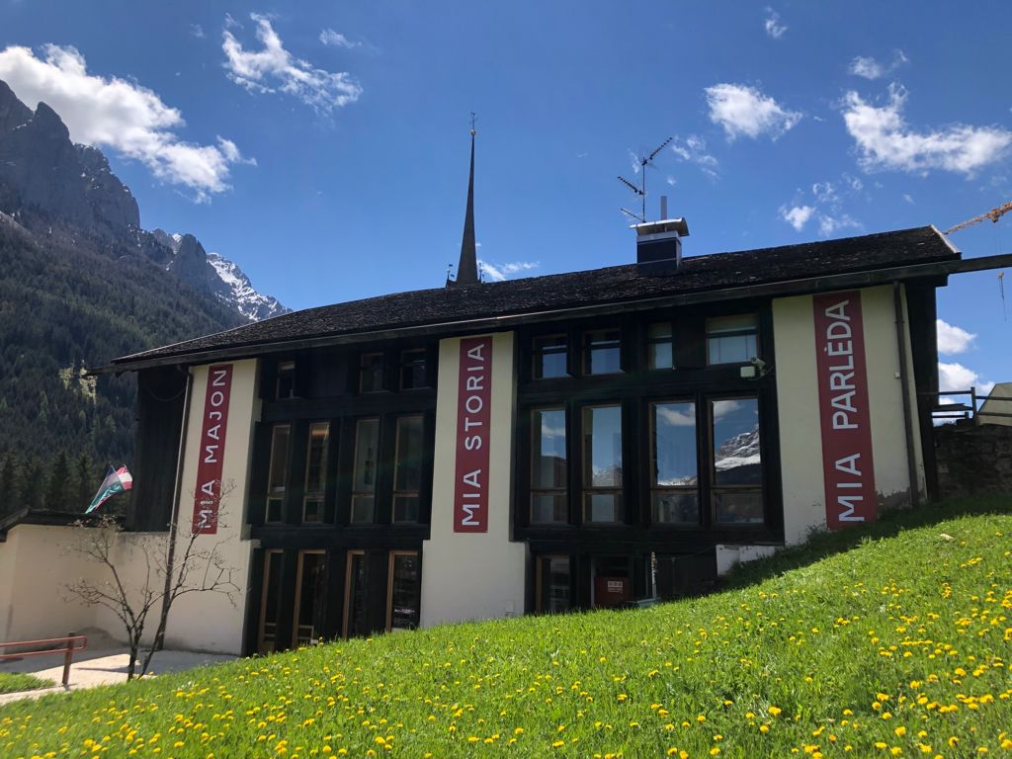
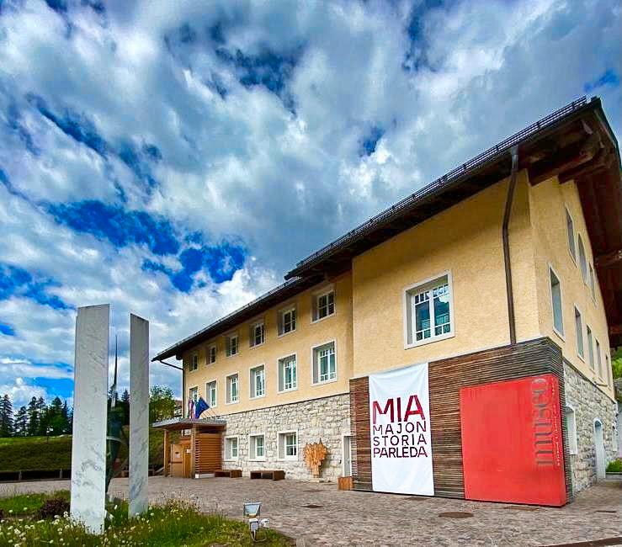
I LADINI: le istituzioni – l Istitut cultural Ladin e il Museo ladin de Fascia
MUSEO LADIN DE FASCIA 2001
ISTITUT CULTURAL LADIN (Museo) 1975

Slide 10
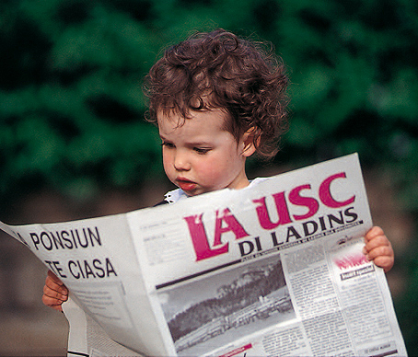
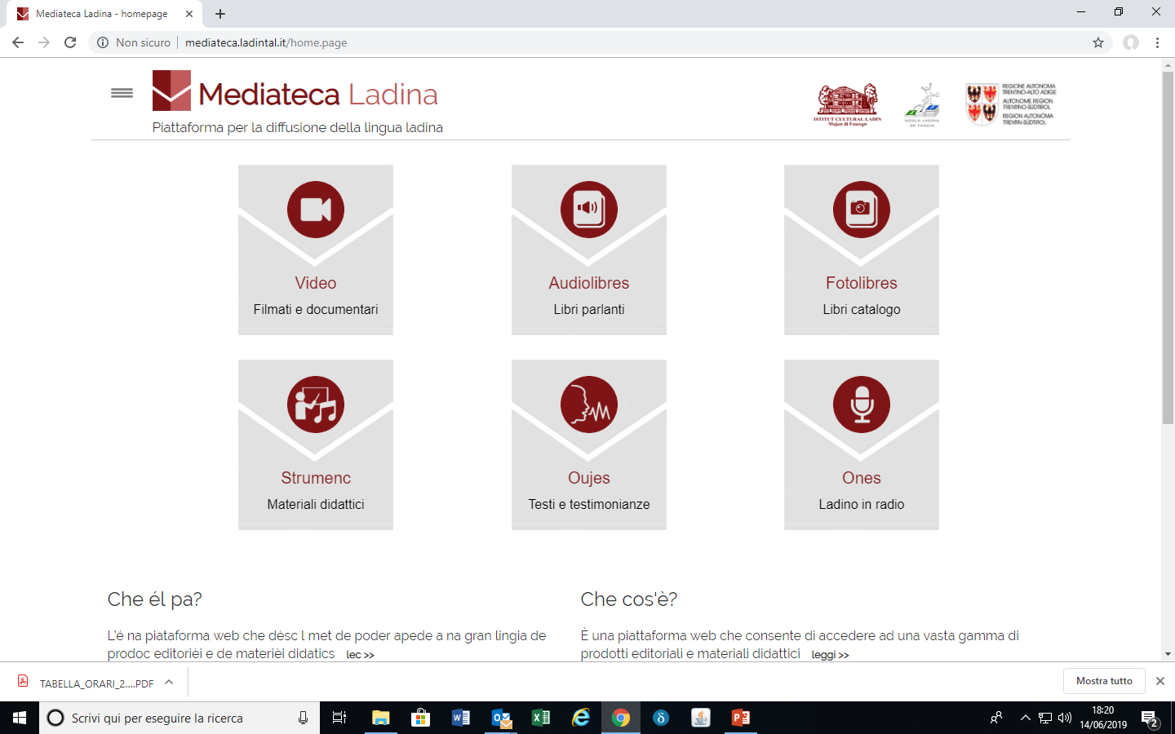
Te mosce mie ladin
giovani e ladino.mp4
DJ Te Museo
D-gei te Museo.mp4

Slide 11
I LADINI – I nuovi parlanti
https://youtu.be/yLXKmd_h6vg

Slide 12
Develpai!

